Slide 1
Министерство здравоохранения Забайкальского края
Немакина Оксана Владимировна
Министр здравоохранения

Slide 2
«Оптимизация процесса (сокращение времени) согласования нормативно-правовых актов Министерства здравоохранения Забайкальского края» в процессе «Работа канцелярии в Министерстве здравоохранения Забайкальского края»

Slide 3
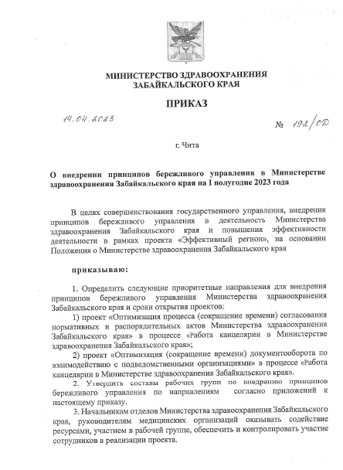
Организационно-распорядительные документы Приказ Министерства здравоохранения Забайкальского края от 14 апреля 2023 года № 192/ОД «О внедрении принципов бережливого управления в Министерстве здравоохранения Забайкальского края на I полугодие 2023 года»

Slide 4
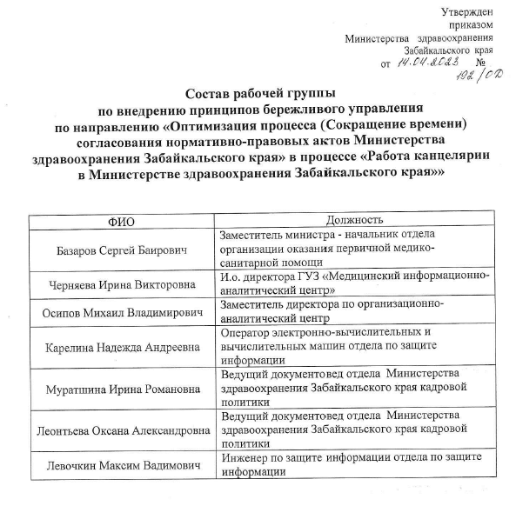
Команда проекта

Slide 5
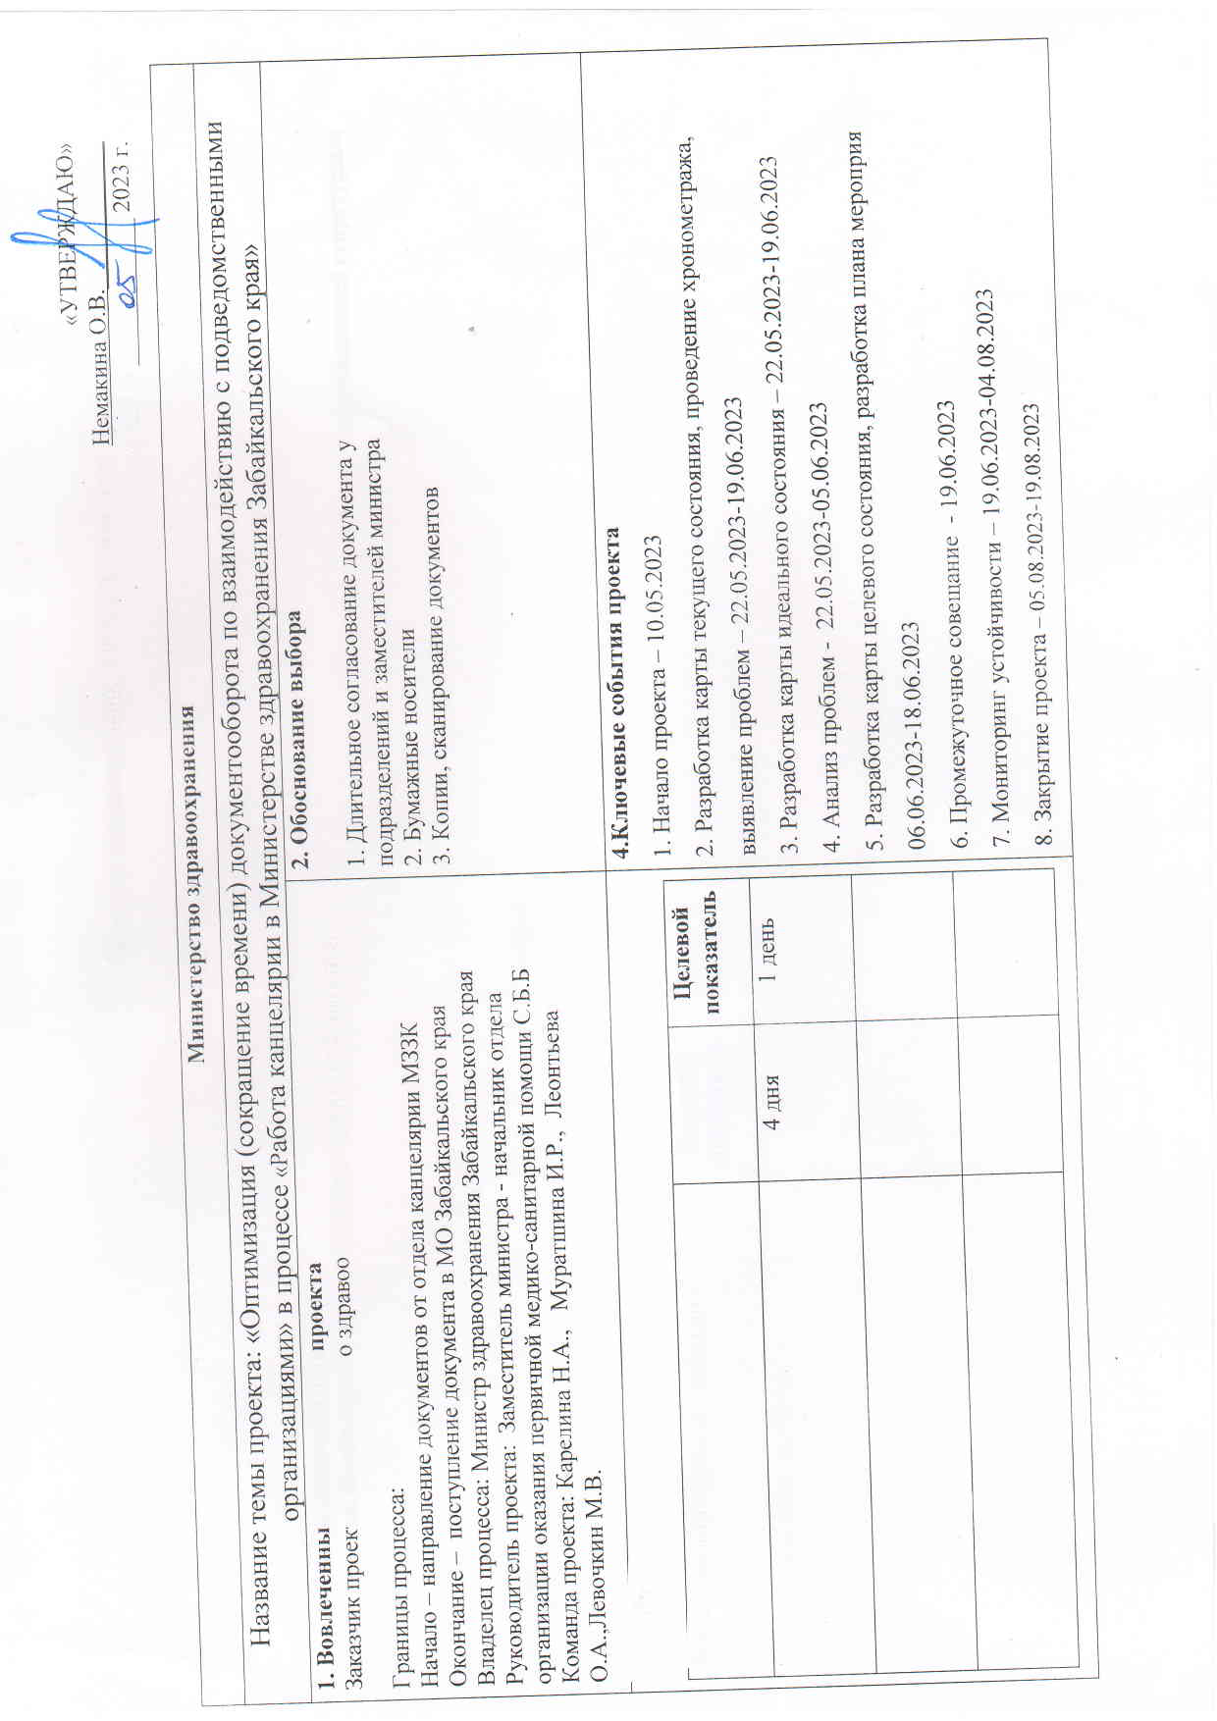
Паспорт проекта

Slide 6
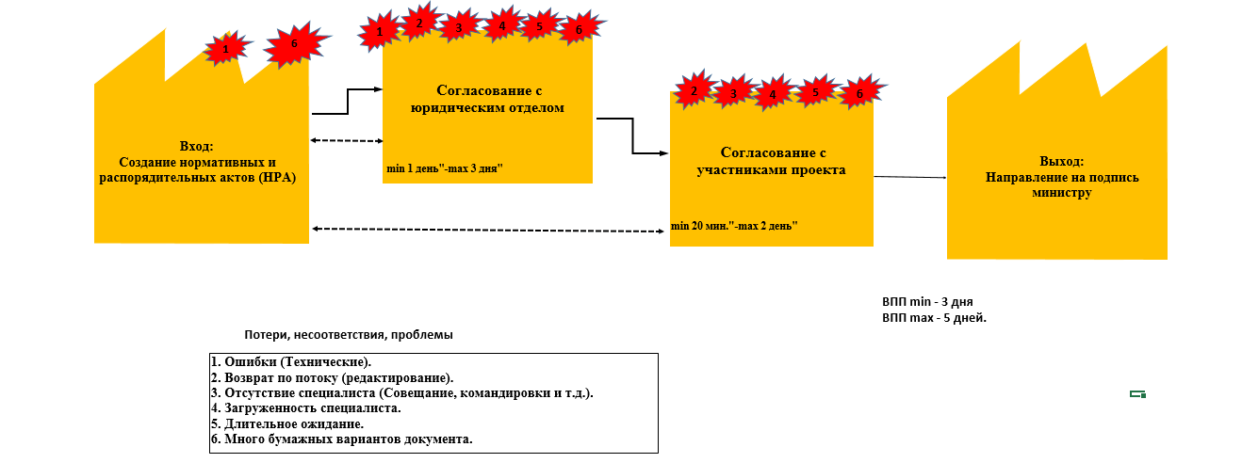
Текущее состояние. Карта процесса «Оптимизация процесса (сокращение времени) согласования нормативно-правовых актив Министерства здравоохранения Забайкальского края»

Slide 7
Текущие проблемы
1. Ошибки (Технические).
2. Возврат по потоку (редактирование).
3. Отсутствие специалиста (Совещание, командировки и т.д.).
4. Загруженность специалиста.
5. Длительное ожидание.
6. Много бумажных вариантов документа.

Slide 8
Идеальное состояние. Карта процесса «Оптимизация процесса (сокращение времени) согласования нормативно-правовых актив Министерства здравоохранения Забайкальского края»

Slide 9
Пирамида проблем
Федеральный уровень
Региональный уровень
Уровень организации
4
1
2
3
5
6

Slide 10
Подготовка к плану действий (1)
Как мы хотим повлиять на выявленные при картировании текущего состояния проблемы в рамках текущего проекта?
Проблема | Решить полностью | Решить частично | Решение не планируется | Другое (н-р: проблема перенесена на др. процесс)
Ошибки (Технические).
Возврат по потоку (редактирование)
Отсутствие специалиста (Совещание, командировки и т.д.)
Загруженность специалиста.
Длительное ожидание.
Много бумажных вариантов документа.

Slide 11
Вклад в цель проекта
№ | ПРОБЛЕМА | ПЕРВОПРИЧИНА | ПРЕДЛАГАЕМОЕ РЕШЕНИЕ | ВКЛАД В ДОСТИЖЕНИЕ ЦЕЛИ | %
1 | Ошибки (Технические). | Нет стандарта НРА | Создание стандарта НРА, согласованного нормативно-технической документации. | Сокращение ВПП на 2 дня, 2 часа. | 69,5
2 | Возврат по потоку (редактирование) | У сотрудников свой шаблон документа | Ознакомить всех сотрудников с данным документом. | Сокращение ВПП на 1 день, 10 часов. | 47,2
3 | Отсутствие специалиста (Совещание, командировки и т.д.) | Нет электронного согласования документа | Внедрение в работу электронного согласования документов. | Сокращение ВПП на 15 часов. | 20,8
4 | Загруженность специалиста. | Нет графика согласования документов | График согласования документов. | Сокращение ВПП на 10 часов. | 13,8
5 | Длительное ожидание. | Нет маршрутного листа | Маршрутный лист (очередность подписи документа). | Сокращение ВПП на 7 часов. | 9,7
6 | Много бумажных вариантов документа. | Нет электронного согласования документа | Проинформировать всех заинтересованных лиц о электронном согласовании документов. | Сокращение ВПП на 2 часа. | 2,7

Slide 12
Целевое состояние. Карта процесса «Оптимизация процесса (сокращение времени) согласования нормативно-правовых актив Министерства здравоохранения Забайкальского края»

Slide 13
План мероприятий по реализации проекта
№ | Предлагаемое решение | Ответственные | Срок | Исполнение
1 | Создание стандарта НРА, согласованного нормативно-технической документации. | Базаров Сергей Баирович | 06.06.2023-18.06.2023 | Исп.
2 | Ознакомить всех сотрудников с данным документом. | Черняева Ирина Викторовна | 19.06.2023-20.06.2023 | Исп.
3 | Внедрение в работу электронного согласования документов. | Осипов Михаил Владимирович | 06.06.2023-25.06.2023 | Исп.
4 | График согласования документов. | Муратшина Ирина Романовна, Леонтьева Оксана Александровна | 19.06.2023-20.06.2023 | Исп.
5 | Маршрутный лист (очередность подписи документа). | Левочкин Максим Вадимович | 20.06.2023-25.06.2023 | Исп.
6 | Проинформировать всех заинтересованных лиц о электронном согласовании документов. | Карелина Надежда Андреевна | 26.06.2023-28.06.2023 | Исп.

Slide 14
Спасибо
за внимание
Муратшина Ирина Романовна
Ведущий документовед отдела Министерства здравоохранения Забайкальского края кадровой политики
Тел.: 7 (3022) 21-06-63, доб. 4518
E-mail: priemnaya@minzdrav.e-zab.ru
16.08.2023

